Slide 1


DỰ ÁN CÔNG NGHỆ THÔNG TIN 2
Giảng viên hướng dẫn: PGS-TS Lê Anh Cường

Slide 2
Phân loại hình thái của các bình luận trên miền ngôn ngữ tiếng Việt
Sinh viên: Trần Tuấn Huy – 51703103
Nguyễn Anh Châu - 51703051

Slide 3
Lý do chọn đề tài
Tiếng Việt từ lâu đã được xem là rất phức tạp không chỉ về mặt ngữ pháp, ý nghĩa mà còn về cả mặt hình thức.
Chính vì thế mà việc xác định cảm xúc của một người trong câu nói cũng khá là khó khăn.
Với mong ước có thể sử dụng học máy vào tiếng Việt để có thể dự đoán cảm xúc của người dùng một cách tự động thì chúng em thực hiện đề tài này.
Một phần có thể dự đoán cảm xúc, một phần có thể áp dụng được mô hình học máy vào tiếng Việt vì đây là một chủ đề khá hay do sự đa dạng của tiếng Việt nhưng lại có rất ít bài viết được tìm thấy.

Slide 4
Mục tiêu thực hiện đề tài
Trong dự án lần này, chúng em sẽ hướng đến việc xử lý các câu đầu vào sao cho phù hợp để đưa vào mô hình.
Kết quả cuối cùng thu được sẽ là nhãn (cảm xúc) dự đoán của câu được đưa vào.
Sau đó là sự so sánh giữa các mô hình học máy với nhau, đánh giá mức độ chính xác cũng như đưa ra nhận xét cho các mô hình được sử dụng.

Slide 5
Đối tượng phạm vi nghiên cứu
Đối tượng được nhắm đến trong dự án lần này là những bình luận của người dùng ở trên các bài viết của các trang tin facebook.
Các trang tin này là các trang tin lớn có rất nhiều lượt bình luận cũng như là tương tác.
Các bài viết sẽ viết về một chủ đề hay một điều gì đó cần bàn luận và phía dưới là ý kiến cũng như là cảm xúc của người dùng về thông tin mà bài viết muốn truyền tải.

Slide 6
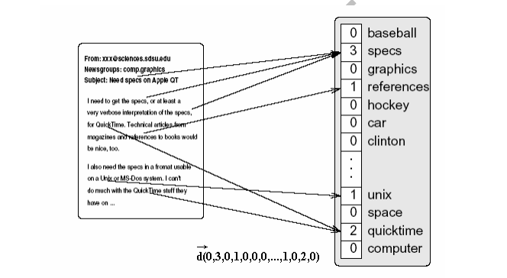
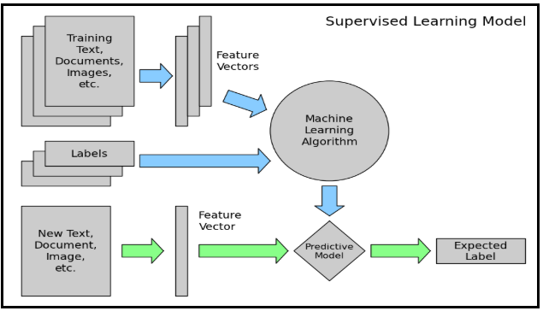
Phương pháp nghiên cứu
Sử dụng selenium để giả lập trình duyệt Chrome để thu thập các bình luận.
Các bình luận sau khi thi thập sẽ được đánh nhãn tương ứng. Sau đó các bình luận sẽ được sử lý bằng cách chuẩn hóa bằng regex, loại bỏ stopword và vector hóa bằng cách sử dụng tf-idf
Sau khi xử lý dataset thì tiến hành chia tập train và test với tỉ lệ 80:20.
Các mô hình học máy sử bao gồm SVM, Logistic Regression, Navibayes và LSTM
Sau khi train thì ta sẽ lưu mô hình ra bên ngoài, tiếp tục sử dụng tập test để kiểm tra độ chính xác.
Các thông tin cần thiết để đánh giá bao gồm tỷ lệ chính xác và thời gian mô hình chạy.
Cuối cùng là thử nghiệm bằng cách nhập một câu bất kỳ vào hệ thống xem mô hình trả ra nhãn như thế nào.

Slide 7
Ý nghĩa thực tiễn của đề tài
Giúp dự đoán được cảm xúc trong một câu
Giúp thu thập được bình luận người dùng, nhằm đánh giá xu hướng cảm xúc mọi người cũng như là điều chỉnh hành vi, bài viết của các trang mạng sao cho hợp lý, phù hợp với bối cảnh xã hội.

Slide 8
PYTHON
Sentiment Analysis sử dụng các thuật toán phức tạp để xử lý ngôn ngữ tự nhiên và xác định các cảm xúc tại một thời điểm thông qua văn bản hoặc lời nói. Các nguồn dữ liệu được phân tích phổ biến như Social media, Blog, Website đánh giá sản phẩm, tổng đài Contact center,…
Có 2 dạng đo lường cảm xúc:
Văn bản: Xác định các từ, cụm từ có liên quan đến cảm xúc, hành vi.
Lời thoại: Xác định các từ, cụm từ, đặc điểm giọng nói (cường độ, cao độ, nhịp điệu, hơi thở,…) có liên quan đến cảm xúc, hành vi.
Python là ngôn ngữ mãnh mẽ bao gồm nhiều thư viện hỗ trợ cho việc học máy , phân tích cảm xúc nên được sử dụng để xử lý từ khâu crawl data, xử lý data, training, tính toán xác xuất cho ra kết quả cuối cùng.

Slide 9
ANGULAR
Angular là một Framework xây dựng Single Page Application (SPA) dùng HTML, TypeScript … Nó triển khai chức năng cốt lõi và các chức năng tùy chọn như một tập hợp các thư viện TypeScript mà chúng ta import vào các ứng dụng của mình.
Angular dựa trên mô hình Model-View-Controller (MVC).
Ứng dụng bao gồm: modules, components, templates, metadata, services, dependency injection.
Với các đặc điểm trên, Angular được chúng em sử dụng để làm Front End cho Web app.

Slide 10
Sơ lược về dự án
Facebook ngày càng phổ biến trong đời sống. Việc xác định được cảm xúc của người dùng thông qua lời nói cực kỳ quan trọng
Admin: data thu thập được trên facebook để biết được thông tin điều chỉnh hành vi cũng như xác định hướng tiếp cận với các người dùng khác.
Dataset gồm hơn 6500 bình luận thu thập kèm nhãn được đánh, các nhãn gồm Giận dữ, :S, :))))), :(((((, Yêu, Ngạc nhiên, Rác,… Vấn đề còn tồn tại là viết tắt, chửi bậy, sai chính tả, không viết dấu, nhiều từ mới chưa được update, tiếng lóng.
Vấn đề tập trung nghiên cứu: biểu cảm trong câu. Trong dự án lần này chúng em sẽ tập trung phân loại nhãn cho câu đã được xử lý cũng như là áp dụng việc vector hóa từ để nâng cao hiệu quả cho mô hình. Từ đó có thể dự đoán chính xác hơn nhãn cho một câu ngẫu nhiêu được đưa vào ứng dụng.

Slide 11
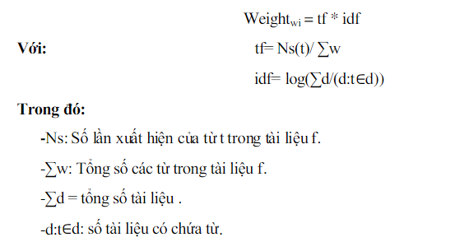
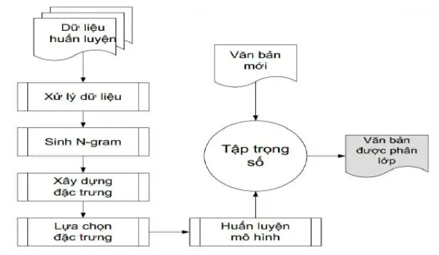
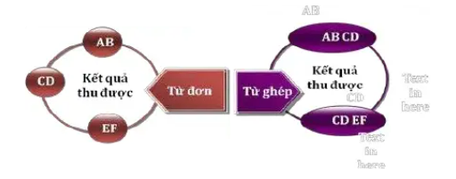
Phân loại tài liệu tiếng Việt Trần Thị Thu Thảo và Vũ Thị Chinh
Dataset là các bài báo khoa học điện tử thuộc lĩnh vực CNTT (nhiều nguồn).
Về việc tách từ thì tác giả sử dụng mô hình N-gram, với n thường ở ngưỡng 1 và 2.
Về việc vector từ và tính trọng số, tác giả sử dụng TF-IDF.
Các bước thực thiện gồm loại bỏ stopword, đếm tần suất xuất hiện và tính trọng số của từ. Thuật toán mà tác giả đã sử dụng là NB và SVM.

Slide 12
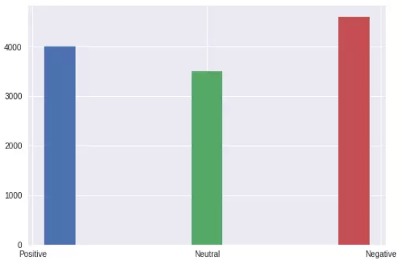
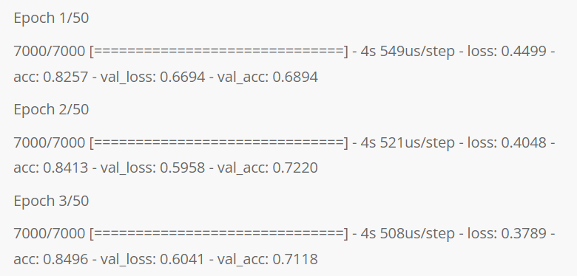
Phản hồi khách hàng – Phạm Hữu Quang
Dataset mà tác giả sử dụng là từ các trang web và fanpage của nhà hàng, gồm 3 loại nhãn là Negative, Positive và Neutral.
Trong giai đoạn tiền xử lý thì tác giả sẽ tách từ bằng thư viện underthesea, loại bỏ các ký tự đặc biệt và chuẩn hóa các từ viết tắt hoặc đồng âm.
Tác giả sử dụng Word2Vec của gensim để vector hóa dữ liệu thành 128 chiều và train mô hình bằng CNN với epoch là 50.

Slide 13
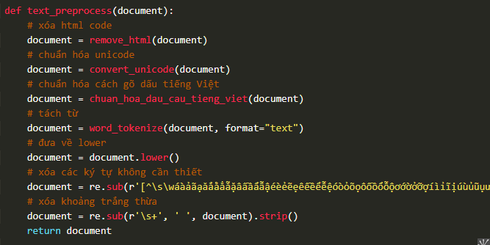
Dự đoán chủ đề của một bài báo Nguyễn Văn Hiếu
Với data thì tác giả thu thập ở binhvq/news-corpus.
Về bước tiền xử lý data thì tác giả hiếu làm tương tự như tác giả Phạm Hữu Quang.
Thuật toán tác giả hiếu đã sử dụng bao gồm NB, LR, SVM và Fasttext.

Slide 14
So sánh với bản thân
Dataset của chúng em được thu thập ở các fanpage facebook nhờ vào thư viện selenium cũng như tham khảo cách sử dụng trên youtube.
Cách tiền xử lý data đầu vào cũng tương tự như tác giả Nguyễn Văn Hiếu và Phạm Hữu Quang nhưng không có phần loại bỏ text HTML hoặc link vì các bình luận này toàn là quảng cáo nên sẽ bị loại bỏ.
Các thuật toán em đã áp dụng vào đề tài bao gồm LR, SVM, NB và LSTM, sử dụng N-gram với n ở ngưỡng 1 và 2. Để vector hóa câu em dùng TF-IDF và đưa vào mô hình.

Slide 15
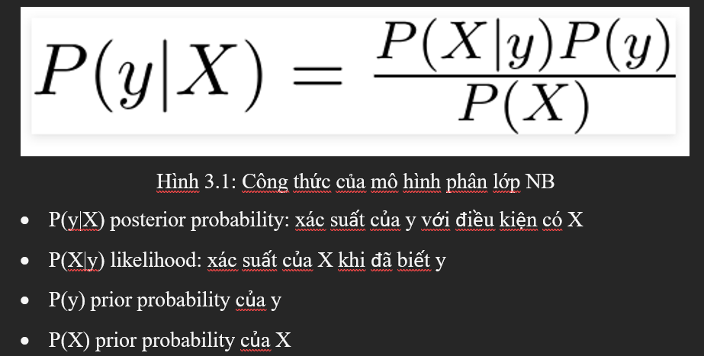
NAÏVE BAYES
Bộ phân loại NB sử dụng xác suất thống kê để đưa ra dự đoán dựa trên kiến thức trước đó về các điều kiện có thể liên quan.
Nói cách khác, nó sử dụng các xác suất có điều kiện của mỗi đặc điểm từ vựng xảy ra trong văn bản khẳng định hoặc phủ định trong dữ liệu đào tạo để đi đến kết quả.

Slide 16
NAÏVE BAYES
Tạo một DTM đơn giản, làm sạch dữ liệu để giúp giảm kích thước và mô hình (bộ phân loại) hiệu suất.
Biểu diễn vectơ bằng cách đếm TF và tính trọng số của chúng với IDF.
Chúng ta có thể sử dụng N-gram để nắm bắt một số ngữ cảnh trong văn bản chẳng hạn như phủ định.
N-gram là một công không phải lúc nào cũng chính xác, điều này đôi lúc lại tác động tiêu cực lên mô hình của chúng ta.

Slide 17
NAÏVE BAYES
Dễ sử dụng và xử lý khá nhanh, hỗ trợ Phân tích Cảm xúc quy mô lớn vì quá trình tính toán cần nhanh chóng.
Rất phụ thuộc vào dữ liệu đầu vào (đầy đủ và mang tính đại diện). Thiếu dữ liệu dẫn đến suy luận kém. Ngoài ra nó cũng có thể bị ảnh hưởng nếu có sự sai lệch hoặc mất cân bằng trong dữ liệu.
Thường được dùng trong phân tích sắc thái, lọc thư rác, gợi ý, …
Một số kiểu mô hình NB:
Multinomial NB: Thường được dùng trong phân loại văn bản
Bernoulli NB: Thường được sử dụng khi đầu vào là giá trị nhị phân 0 hoặc 1
Gausian NB: Thường được dùng khi X nhận giá trị liên tục

Slide 18
LOGISTIC REGRESSION
Dùng để dự đoán dựa trên các quan sát trước đó.
LR ước tính xác suất của các sự kiện, bao gồm xác định mối quan hệ giữa các tính năng từ đó đự đoán xác suất của các kết quả, nên đối với LR ta sẽ có:
Input: dữ liệu input (ta sẽ coi có hai nhãn là 0 và 1).
Output: Xác suất dữ liệu input rơi vào nhãn 0 hoặc nhãn 1.

Slide 19
LOGISTIC REGRESSION
Về mặt toán học, LR được xem là một hàm nhiều Linear Regression. Khi chọn mô hình, điều quan trọng khác cần xem xét là sự phù hợp của mô hình.
Việc thêm các biến độc lập vào mô hình làm tăng số lượng phương sai được giải thích trong tỷ lệ cược log (thường được biểu thị bằng R²).
Việc thêm nhiều biến vào mô hình có thể dẫn đến quá mức, làm giảm khả năng tổng quát hóa của mô hình ngoài dữ liệu mà mô hình phù hợp. Biến phụ thuộc X phải có tính chất lưỡng phân (ví dụ: có hoặc không).
Các bài toán thường ứng dụng LR: xác định nguy cơ gây bệnh, phân loại từ, dự báo thời tiết, bình chọn, …

Slide 20
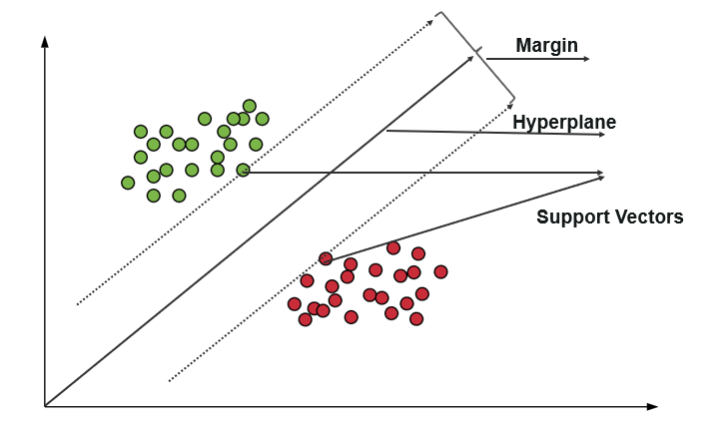
SVM
Là mô hình phân loại dữ liệu dưới dạng các điểm, xây dựng một siêu phẳng (hyperplane) có (n - 1) chiều trong không gian n chiều của dữ liệu sao cho phân loại các lớp tối ưu nhất.
Có hiệu quả về bộ nhớ và trong các không gian có chiều cao.
Nhược điểm của SVM là thuật toán không cung cấp trực tiếp các ước lượng xác suất.
Thường được dùng trong kinh doanh để so sánh hiệu suất của cổ phiếu trong một khoảng thời gian.

Slide 21
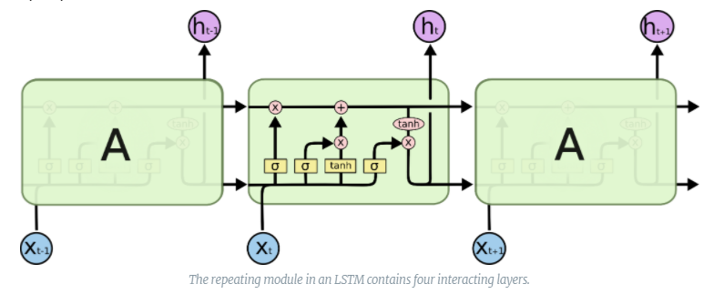
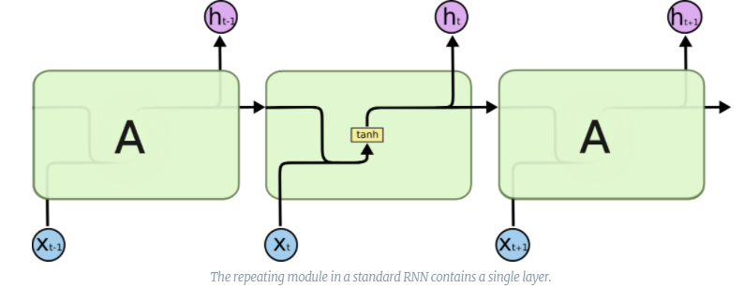
LSTM
Là một dạng đặc biệt của RNN, có khả năng học được các phụ thuộc xa, được Hochreiter & Schmidhuber giới thiệu (1997). LSTM cực kì hiệu quả nên dần đã trở nên phổ biến như hiện nay.
LSTM được thiết kế để tránh được vấn đề phụ thuộc xa (long-term dependency). Việc nhớ thông tin trong suốt thời gian dài là đặc tính mặc định của chúng, chứ ta không cần phải huấn luyện nó để có thể nhớ được.
Có kiến trúc dạng chuỗi các module lặp đi lặp lại như RNN chuẩn (cấu trúc rất đơn giản), nhưng các module có cấu trúc khác. Có tới 4 tầng mạng neuron tương tác với nhau một cách rất đặc biệt.

Slide 22
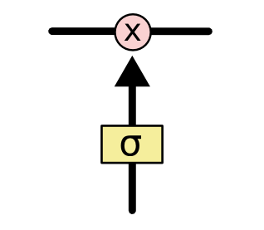
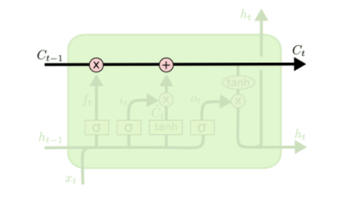
LSTM
Chìa khóa của LSTM là trạng thái tế bào (cell state) - chạy xuyên suốt tất cả các mắt xích (các nút mạng) và chỉ tương tác tuyến tính đôi chút. Các thông tin dễ dàng truyền đi thông suốt mà không sợ bị thay đổi.
Các thông tin cần thiết cho trạng thái tế bào có thể điều chỉnh được bởi các cổng (gate). Đây là nơi sàng lọc thông tin, chúng được kết hợp bởi một tầng mạng sigmoid và một phép nhân.
Tầng sigmoid sẽ cho đầu ra là một số trong khoảng [0, 1] [0,1], với 00 là không có thông tin đi qua còn 11 là cho tất cả đi qua. Một LSTM gồm có 3 cổng như vậy.

Slide 23
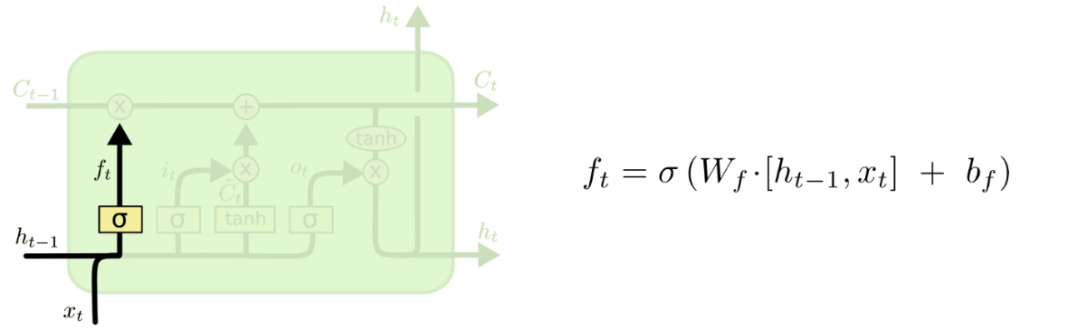
LSTM
LSTM quyết định thông tin cần bỏ đi từ trạng thái tế bào, do tầng sigmoid đảm nhiệm (forget gate layer). Đầu vào sẽ là h_{t-1}ht−1​ và x_txt​ rồi đưa ra kết quả trong khoảng [0, 1] [0,1] cho mỗi số trong trạng thái tế bào C_{t-1} Ct−1​.
LSTM quyết định thông tin nào lưu vào trạng thái tế bào. Đầu tiên là sử dụng một tầng sigmoid (input gate layer) để quyết định giá trị sẽ cập nhập. Tiếp theo là một tầng tanh tạo ra một vector cho giá trị mới \tilde{C_t} Ct​~​ nhằm thêm vào cho trạng thái rồi kết hợp 2 giá trị đó lại để tạo ra một cập nhập cho trạng thái.

Slide 24
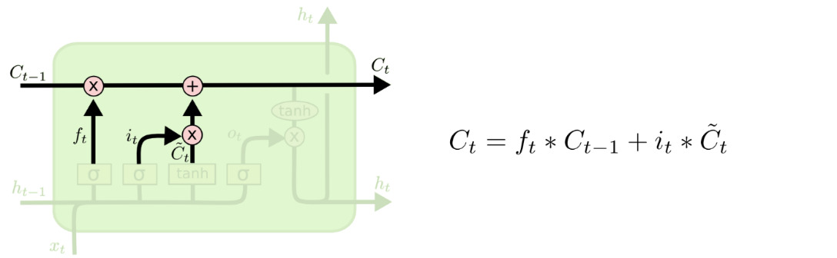
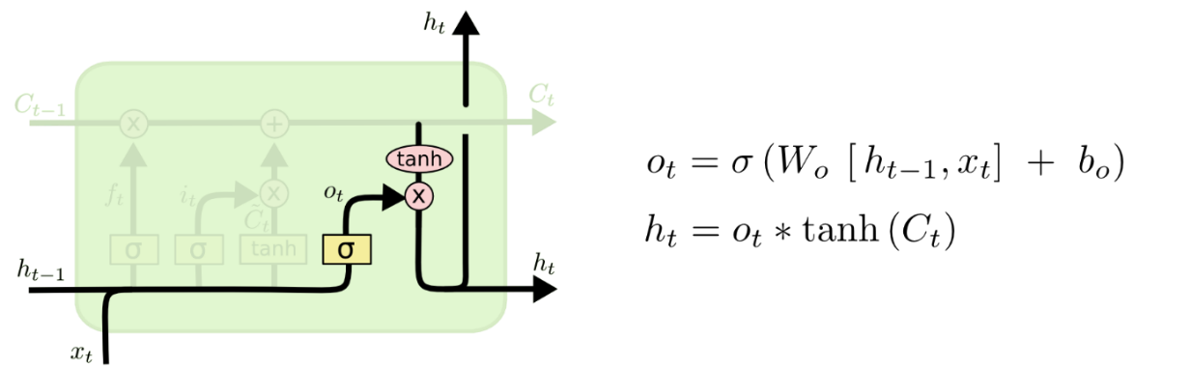
LSTM
Để cập nhập trạng thái tế bào cũ C_{t-1} Ct−1​ thành trạng thái mới C_t Ct, ta sẽ nhân trạng thái cũ với f_t ft​ để bỏ đi những thông tin ta quyết định quên lúc trước. Sau đó cộng thêm i_t * \tilde{C_t} it​∗Ct​~​. Trạng thái mới thu được này phụ thuộc vào việc ta quyết định cập nhập mỗi giá trị trạng thái ra sao.
Cuối cùng, ta cần quyết định xem ta muốn đầu ra là gì. Giá trị đầu ra sẽ dựa vào trạng thái tế bào, nhưng sẽ được tiếp tục sàng lọc. Đầu tiên, ta chạy một tầng sigmoid để quyết định phần nào của trạng thái tế bào ta muốn xuất ra. Sau đó, ta đưa nó trạng thái tế bảo qua một hàm tanh để có giá trị nó về khoảng [-1, 1] [−1,1], và nhân nó với đầu ra của cổng sigmoid để được giá trị đầu ra ta mong muốn.

Slide 25
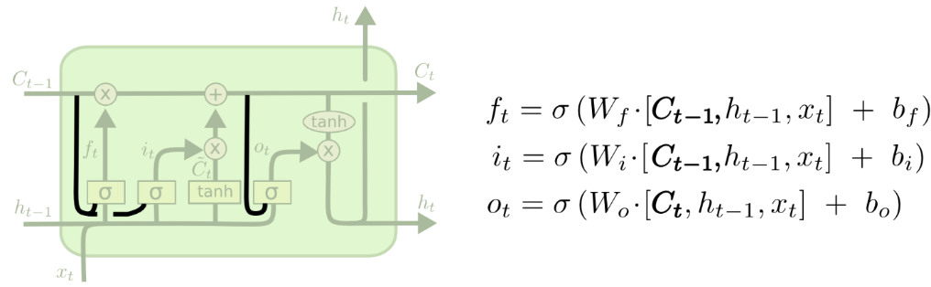
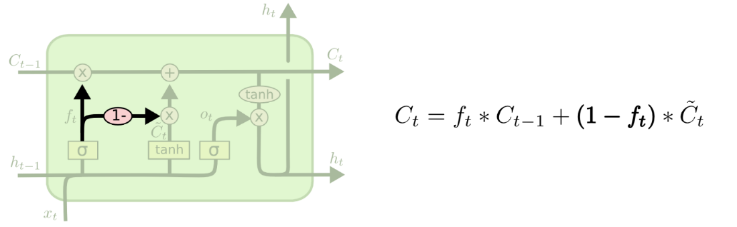
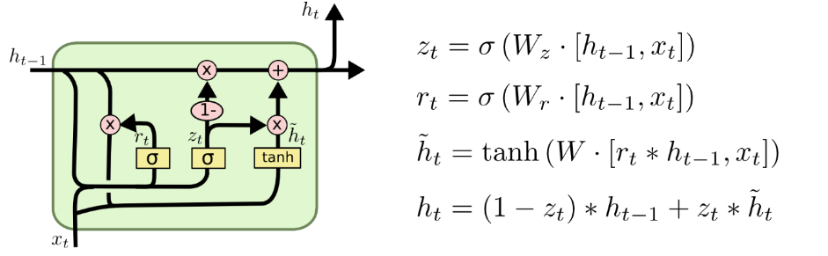
LSTM
Thực tế, các bài báo đều sử dụng một phiên bản hơi khác, giúp giải quyết phần nào đó trong cấu trúc của LTSM.
Một dạng LTSM phổ biến được giới thiệu bởi Gers & Schmidhuber (2000) được thêm các đường kết nối “peephole connections”, các tầng nhận được giá trị đầu vào là trạng thái tế bào.
Dạng khác là nối 2 cổng loại trừ và đầu vào với nhau. Ta sẽ quyết định thông tin loại trừ và thông tin mới thêm vào cùng với nhau luôn. Ta chỉ bỏ đi thông tin khi mà ta thay thế nó bằng thông tin mới đưa vào. Ta chỉ đưa thông tin mới vào khi ta bỏ thông tin cũ nào đó đi.
Dạng khác là Gated Recurrent Unit, GRU được giới thiệu bởi Cho, et al. (2014). Nó kết hợp các cổng loại trừ và đầu vào thành một cổng “cổng cập nhập” (update gate). Nó cũng hợp trạng thái tế bào và trạng thái ẩn với nhau tạo ra một thay đổi khác. Kết quả là mô hình của ta sẽ đơn giản hơn mô hình LSTM chuẩn và ngày càng trở nên phổ biến.

Slide 26
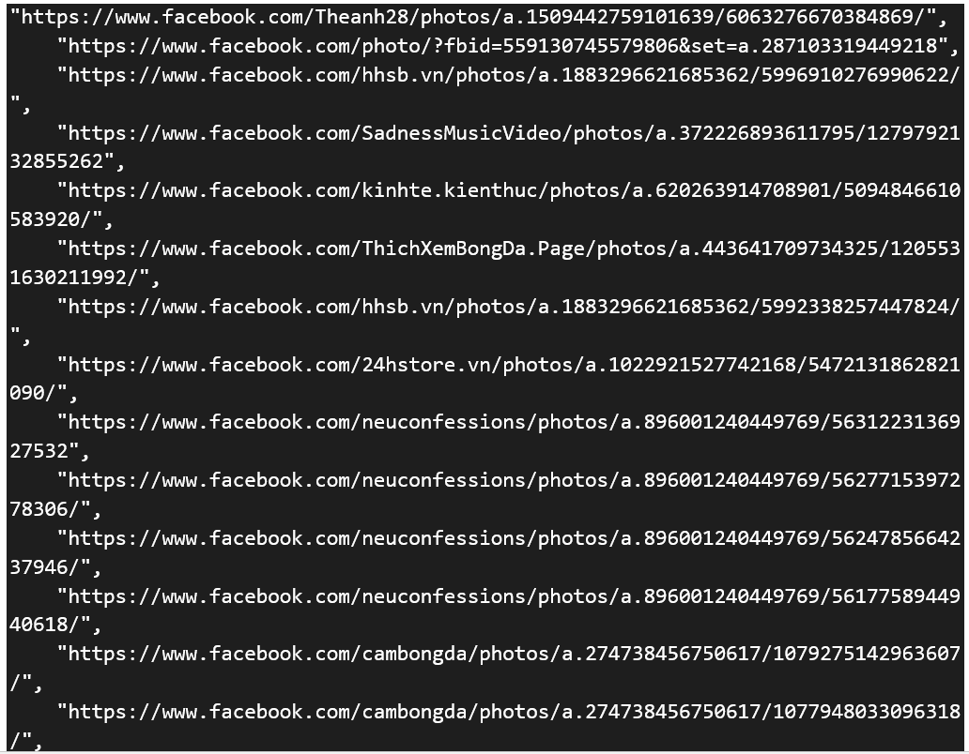
DATASET
Crawl data từ các bài viết của các trang trên facebook và lưu về một file txt. Có hơn 6500 bình luận. Sau khi xử lý thì ta có 4497 bình luận được chia vào 7 nhãn gồm Giận dữ, :S, :))))), :(((((, Yêu, Ngạc nhiên, Rác.
Những bình luận không mang ý nghĩa về mặt cảm xúc hoặc những bình luận dài và chứa quảng cáo sẽ bị loại.
Dataset được chuẩn hóa tiếng Việt cũng như loại bỏ stopword. Sau vector hóa trước khi đưa vào mô hình train.
Dataset được chia theo tỉ lệ 85% cho tập train và 15% cho tập test. Sau khi train mô hình xong thì ta sẽ dùng tập test để kiểm tra và đánh giá sơ bộ về các thuật toán và các mô hình được train.

Slide 27
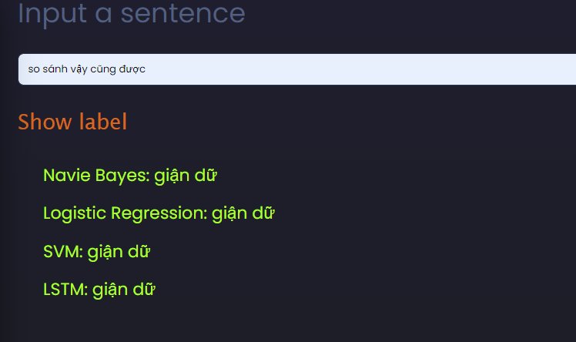
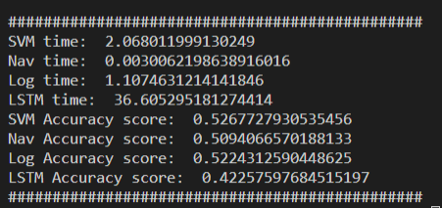
KẾT QUẢ
Kết quả gồm thời gian huấn luyện và độ chính xác.
Mô hình chính xác nhất là LSTM.
NB cho kết quả cao nhất nhưng dự đoán sai nhiều nhất. SVM cao hơn LR và đều kém hơn LSTM.
Tỉ lệ của LSTM thấp vì dataset ít và rất hỗn loạn. Cách học của LSTM nó phức tạp hơn các thuật toán còn lại.
Áp dụng với các dataset khác có số lượng nhãn ít hơn (2 nhãn), số lượng đầu vào nhiều hơn (48000) có cấu trúc câu ổn định hơn thì tỷ lệ có thể lên đến hơn 80% và dự đoán khá chính xác.
Một lý do khác là việc xử lý dữ liệu đầu vào kém. Việc xử lý dữ liệu kém dẫn đến dư thừa quá nhiều từ nhiễu, kèm với lượng dữ liệu ít góp phần làm cho việc đo tần suất từ bị hạn hẹp dẫn đến dự đoán nhãn sai.

Slide 28
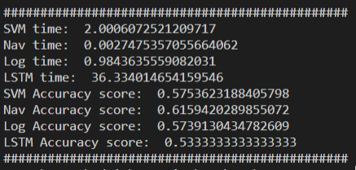
KẾT LUẬN
2 giai đoạn quan trọng nhất của bài toán là tiền xử lý dữ liệu và chọn dataset. Nếu như đã chọn dataset không quá đẹp thì việc tiền xử lý data lại càng phải được đặt lên hàng đầu.
Chỉ với một dòng nhỏ như vậy cũng có thể làm tăng tỉ lệ chính xác của mô hình một cách đáng kinh ngạc.
LSTM là một mô hình khá mạnh và cũng rất phổ biến hiện nay. Về độ hiệu quả LSTM không phải tuyệt đối nhưng tốt hơn nhiều so với các mô hình học máy thông thường.

Slide 29
KẾT LUẬN
Cuối cùng là không thể nhìn bề ngoài mà đánh giá được một mô hình là tốt hay tệ.
Có thể tỉ lệ cao là do sự chênh lệch giữa các nhãn quá lớn (nhãn :))))) chiếm hơn 40%).
Nếu nó dự đoán tất cả là :))))) thì nó đã cầm chắc trong tay hơn 40%, và trong hơn 50% còn lại nó chỉ dự đoán đúng hơn 10%. Điều này đúng là rất tệ.

Slide 30
Cải tiến trong tương lai
Việc cải thiện mô hình là rất cần thiết:
Tìm thêm dataset đủ lớn, phục vụ cho mục đích huấn luyện.
Cải thiện bình luận vô nghĩa do ngắt quãng hình.
Xem xét độ cân bằng các nhãn, đảm bảo rằng mô hình có thể học đủ để dự đoán chính xác.
Cải tiến phần tiền xử lý, các trường hợp có thể xảy ra trong thực tế.
Liên tục cập nhật các quy chuẩn tiếng Việt để có thể chuẩn hóa chính xác.
Mở rộng data về các từ thông dụng và tiếng lóng để có thể xử lý câu hiệu quả.
Xem xét các thông số tối ưu với dataset, nâng cao được tỉ lệ của mô hình.

Slide 31
TÀI LIỆU THAM KHẢO
https://nguyenvanhieu.vn/phan-loai-van-ban-tieng-viet
https://viblo.asia/p/phan-tich-phan-hoi-khach-hang-hieu-qua-voi-machine-learningvietnamese-sentiment-analysis-Eb85opXOK2G
https://github.com/huynhminhtan/thuattoanthongminh
https://nguyenvanhieu.vn/cach-crawl-du-lieu-web-bang-python/#cac-thu-vien-crawl-du-lieu-trong-python
https://telehub.vn/tinh-nang-tong-dai/sentiment-analysis
https://hocjavascript.net/angular/angular-la-gi-uu-diem-va-nhuoc-diem
https://ichi.pro/vi/phan-tich-cam-xuc-so-sanh-3-cach-tiep-can-pho-bien-naive-bayes-lstm-va-vader-188386384236425
www.noron.vn/post/gioi-thieu-ve-support-vector-machine-trong-machine-learning-40dxtjcmrdye
http://maitrongnghia.com/2020/04/logistic-regression

Slide 32
TÀI LIỆU THAM KHẢO
https://viblo.asia/p/mo-hinh-phan-lop-naive-bayes-vyDZO0A7lwj
https://www.academia.edu/25313121/X%C3%82Y_D%E1%BB%B0NG_H%E1%BB%86_TH%E1%BB%90NG_PH%C3%82N_LO%E1%BA%A0I_T%C3%80I_LI%E1%BB%86U_TI%E1%BA%BENG_VI%E1%BB%86T
https://dominhhai.github.io/vi/2017/10/what-is-lstm/
https://github.com/huynhminhtan/thuattoanthongminh
https://github.com/binhvq/news-corpus#%C4%91%E1%BB%8Bnh-d%E1%BA%A1ng-mongodb-dump
https://www.youtube.com/watch?v=EawbYWaTP_k
https://www.analyticsvidhya.com/blog/2021/06/natural-language-processing-sentiment-analysis-using-lstm/
https://www.statisticssolutions.com/free-resources/directory-of-statistical-analyses/what-is-logistic-regression/
https://www.edureka.co/blog/classification-in-machine-learning/#log

Slide 33
Cảm ƠN THẦY CÔ ĐÃ LẮNG NGHE

